Slide 1
Մուշեղ Գալշոյան
Գոհար Հովհաննիսյան

Slide 2
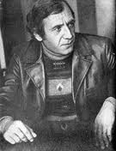

Slide 3
Մուշեղ Գալշոյանը ծնվել է 1933թվականին դեկտեմբերի 13:1969-71-ին սովորել է Մոսկվայի Մ. Գորկու անվան գրականության ինստիտուտի գրական բարձրագույն դասընթացներում: 1971-75-ին աշխատել է «Գարուն» ամսագրում: 1961-62-ին` Աշտարակի «Արագած» միջշրջանային թերթում որպես գրական աշխատող, 1964-67-ին` «Ավանգարդ» թերթում որպես գրական աշխատող, ապա բաժնի վարիչ, 1967-69-ին` «Գարուն» ամսագրում որպես բաժնի վարիչ: 1975-77-ին եղել է «Սովետական գրող» հրատարակչության գեղարվեստական գրականության խմբագրության վարիչ:

Slide 4
Մ. Գալշոյանի առաջին ստեղծագործությունը լույս է տեսել 1959-ին, Թալինի «Կոմունիզմի դրոշով» թերթում:
Գալշոյանի ստեղծագործություններում կորուսյալ հայրենիքի կարոտն է, Մեծ եղեռն ապրած հայության արդար դատը:

Slide 5
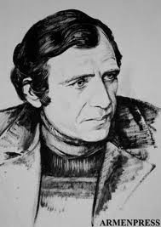

Slide 6
«Դրուժբա նարոդով» ամսագիրը 1978-ի թիվ 1-ում տպագրել է Մ. Գալշոյանի «Մարութա սարի ամպերը» շարքի երկու պատմվածք, որոնք արժանացել են տարվա լավագույն պատմվածքի մրցանակին: Նրա սցենարներով նկարահանվել են «Հնավանդ թմբուկը», «Բովտուն», «Ձորի Միրոն» կինոնկարները:

Slide 7
Նրա իրական ազգանունը Մանուկյան է, իսկ Գալշոյան դարձել է նրանց տոհմական ազգանունը:

